Slide 1
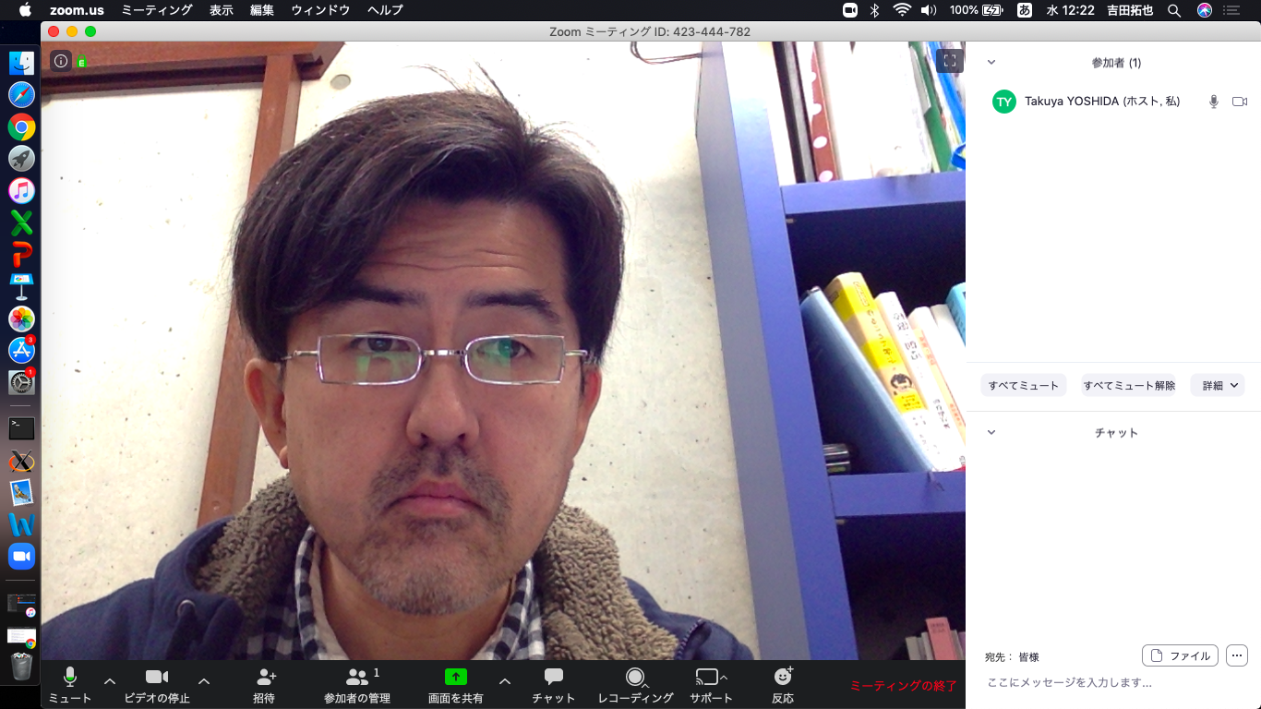










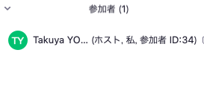


オンライン会議(ZOOM)参加の方法
主な留意事項）
・受信映像や発表資料（画面のキャプチャ含む）の保存、録音は禁止です。
・定刻になっても、発表者が接続されない等のケースは規定に基づき対応いたします。
＊ZOOMの操作は、基本的にトグルボタンとなっています(クリックでON/OFF)。
参加予定者には、事前に会議室URL、及びミーテイングIDと PWが送信されます
ログイン時には、名前やビデオ付き参加などが聞かれます。
名前例） 名前（所属） ＊発表者は・・・ 【発表】名前（所属）
ログイン後の名前変更は、参加者・詳細・名前の変更をクリック→
次に
1)音声をミュートにします。ビデオについては任意です。
2)発表者以外は、画面の共有ボタン(停止は画面上部)を操作しないでください。
聴衆者は
・発表中のやりとりは、チャットボタン(宛先の選択可能) ・質問のため、挙手する場合は、反応ボタン
・発表時間終了後に、手を挙げる。質問後は、クリックでOFFに。
発表者は
・(前)発表者が終了したら、^{①}ミュート解除^{②}ビデオ開始を押下して、座長と進行のやりとりをお話しください。
・座長の指示に従い^{③}画面の共有を押下し、さらに、自らのPC画面で^{④}発表スライドを全画面スタートさせてください。
・発表と質疑応答の全てが終わったら、^{⑤}共有の停止(画面上部)ボタンを押下してください。
3)退出する場合は、右下のミーティングを退出ボタンを押下する。

